Slide 1
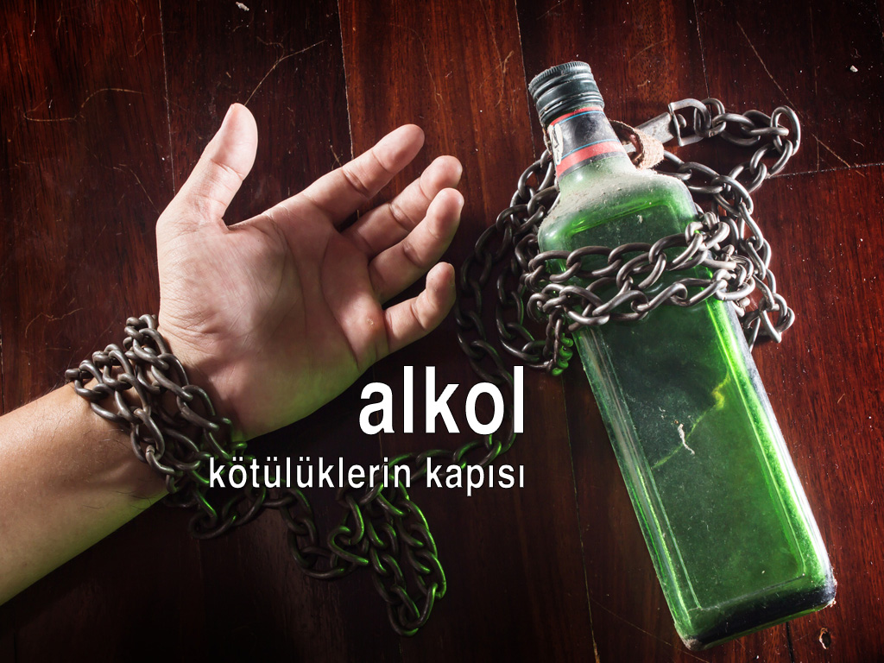
Notes:
Bu sunudaki içeriğin daha ayrıntılı hâline Yeşilay tarafından yetişkinlere ve anne babalara yönelik hazırlanmış aşağıdaki kitapçıktan ulaşabilirsiniz:
Alkol Kötülüklerin Kapısı, Uğur Evcin ve Ayşe Esra İşmen Gazioğlu , 2014, İstanbul, Yeşilay TBM Alan Kitaplığı Dizisi No: 6.

Slide 2
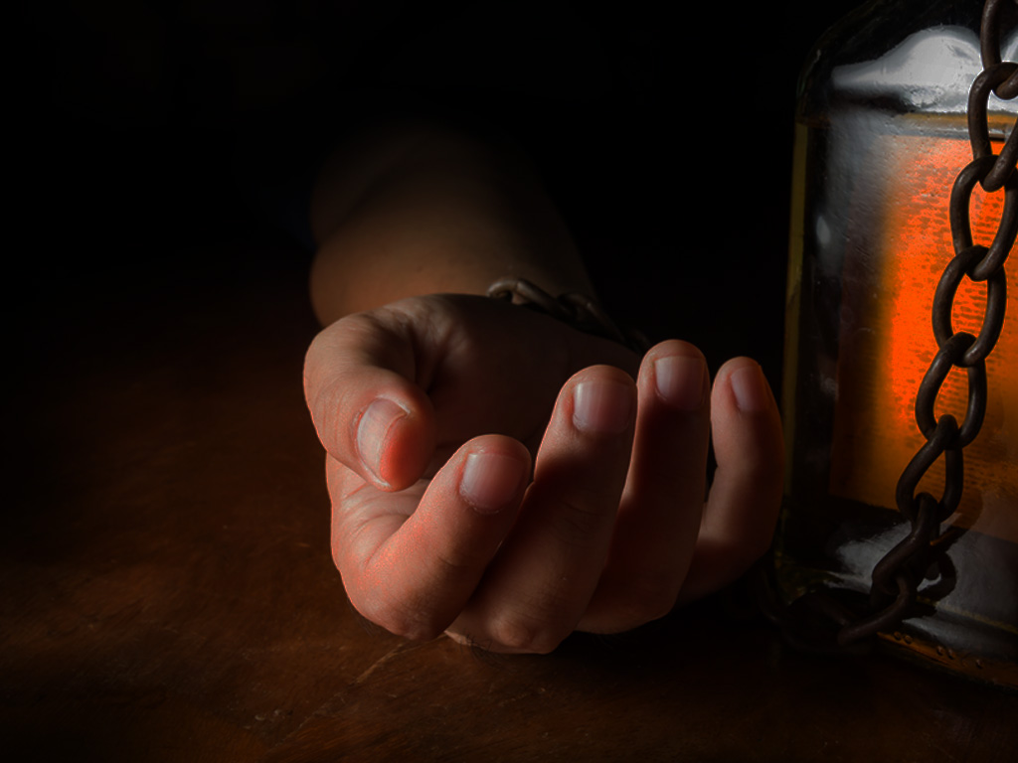

Sadece
kişinin kendisine değil çevresine de
büyük zararlar veren
alkol nedir?
Notes:
Ayrıca bakınız: Alkol Kötülüklerin Kapısı adlı Yeşilay tarafından hazırlanmış kitapçık, s. 2-3.

Slide 3
Sadece kişinin kendisine değil çevresine de büyük zararlar veren
alkol nedir?
Alkol;
renksiz
kokulu
acı
sıvı
yanıcı
kuvvetli ısı veren
bir maddedir.
Alkolün etanol denilen türü içki olarak tüketilmektedir.
Dilimizde genel olarak bütün sarhoşluk yapıcı ve alkol içeren içeceklere alkol denilmektedir.
Notes:
Ayrıca bakınız: Alkol Kötülüklerin Kapısı adlı Yeşilay tarafından hazırlanmış kitapçık, s. 1-3.

Slide 4

Felaketin Boyutu…
Dünyada yaklaşık 2 milyar kişi alkollü içki tüketmektedir. Bunların yaklaşık 76 milyon kadarında alkol bağımlılığı olduğu tahmin edilmektedir.
Alkol kullanımına bağlı olarak yılda 1 milyon 800 bin kişi hayatını kaybetmektedir.
Ülkemizde 17 milyon civarında alkol kullanan kişi bulunmaktadır.
Alkolü ilk kez kullanma yaşı ülkemizde maalesef 11’e kadar inmiştir. Alkol kullanımına başlama yaşı düştükçe ileriki yaşlarda bağımlı olma riski artmaktadır.
Notes:
Ayrıca bakınız: Alkol Kötülüklerin Kapısı adlı Yeşilay tarafından hazırlanmış kitapçık, s. 1-3.

Slide 5
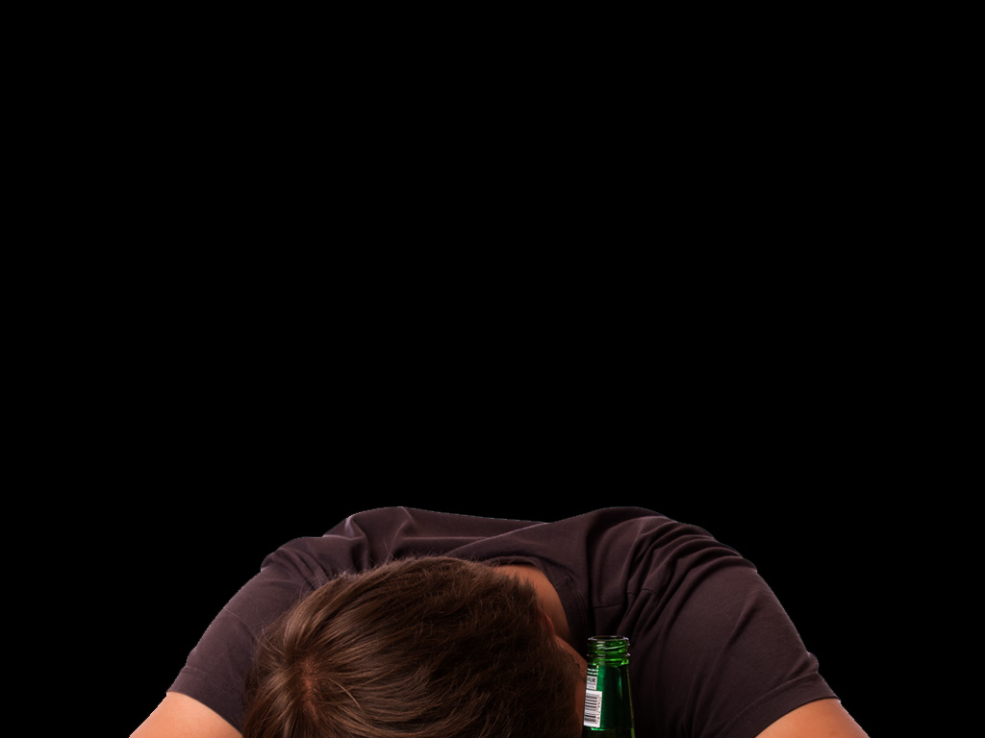
Alkol Vücutta Nasıl Bir Yol İzler?
Ağız
Yemek borusu
Mide
İnce Bağırsaklar
Karaciğer
Kalp
Akciğerler
Beyin
Alkol, vücuda alındığı ilk andan itibaren sadece 3 dakika sonra vücuttaki tüm hücrelere ulaşır.
Notes:
Ayrıca bakınız: Alkol Kötülüklerin Kapısı adlı Yeşilay tarafından hazırlanmış kitapçık, s. 4-7.

Slide 6
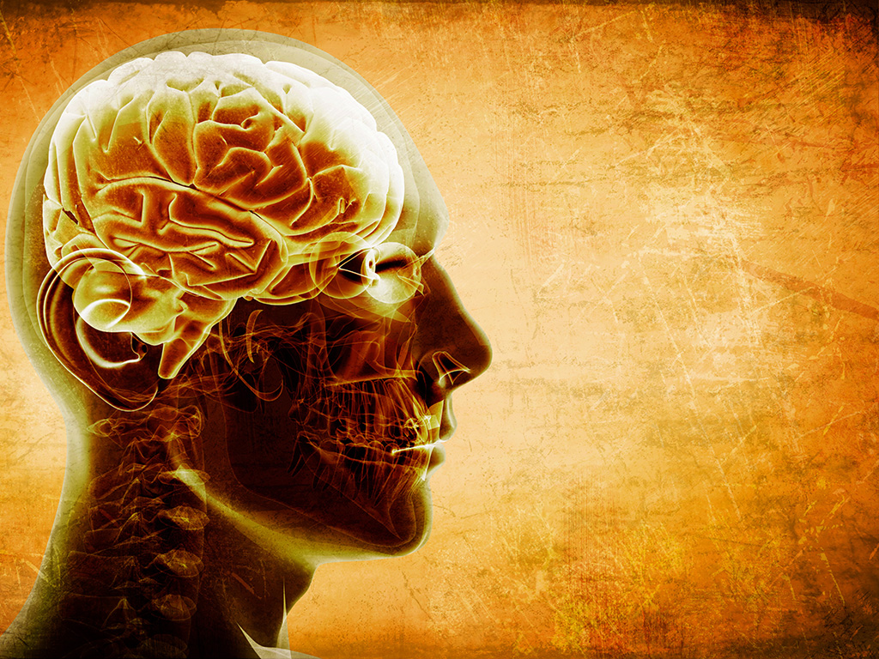
Alkolün Kısa Dönemde Görülebilecek Etkileri Nelerdir?
Bildiklerinizi aşağıdaki başlıklar çerçevesinde hatırlamaya çalışınız:
Beyinde
Başta
Yüzde
Burunda
Ağızda
Dişlerde
Boğazda
Notes:
Ayrıca bakınız: Alkol Kötülüklerin Kapısı adlı Yeşilay tarafından hazırlanmış kitapçık, s. 8-9.

Slide 7
Alkolün Kısa Dönemde Görülebilecek Etkileri
Beyinde: Mantıklı düşünme, karar verme ve hareket etme yeteneklerinde bozulma
Başta: Baş ağrısı
Yüzde: Damarlarda genişleme ve yüze daha fazla kan gelmesi, bu sebeple de yüzde kızarıklık ve şişkinlikler
Burunda: Koku alma duyusunda azalma, burun kanamaları
Ağızda: Ağız kuruluğu, tat alma duyusunda bozulma, ağız kokusu, ağız içi enfeksiyonlar
Dişlerde: Çeşitli diş eti hastalıkları
Boğazda: Öksürük, zamanla ses telleri üzerinde tahribat
Notes:
Ayrıca bakınız: Alkol Kötülüklerin Kapısı adlı Yeşilay tarafından hazırlanmış kitapçık, s. 8-9.

Slide 8
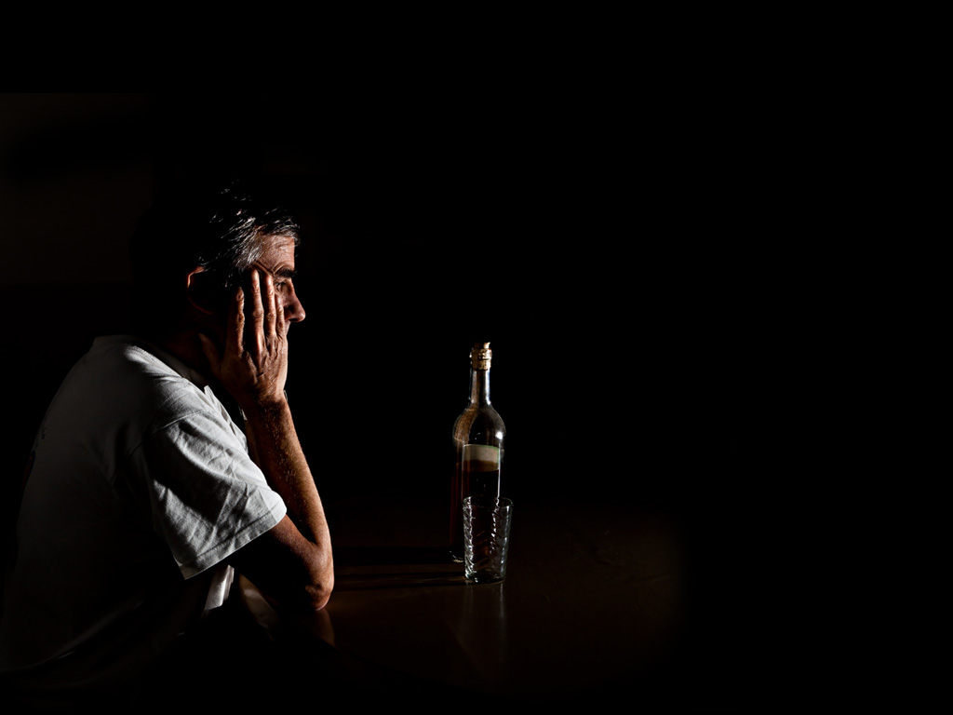
Alkol Kullanmanın Bir Süre Sonra Ortaya Çıkabilecek Sonuçları Nelerdir?
Notes:
Ayrıca bakınız: Alkol Kötülüklerin Kapısı adlı Yeşilay tarafından hazırlanmış kitapçık, s. 10-13.

Slide 9
Kronik Alkolizmin Olası Sonuçları
intihar
mide kanseri
genç yaşta ölüm
ölümcül hastalıklar
ailevi problemler
ölüm
pankreas kanseri
iş kaybı
cinayet
kalp hastalıkları
zatürree
kazalar
karaciğer hastalıkları
sindirim bozukluğu
yemek borusu kanseri
alkol zehirlenmesi
iştah kaybı
kanser
cinsel iktidarsızlık
gırtlak kanseri
enfeksiyon
böbrek hastalıkları
Notes:
Ayrıca bakınız: Alkol Kötülüklerin Kapısı adlı Yeşilay tarafından hazırlanmış kitapçık, s. 10-13.

Slide 10
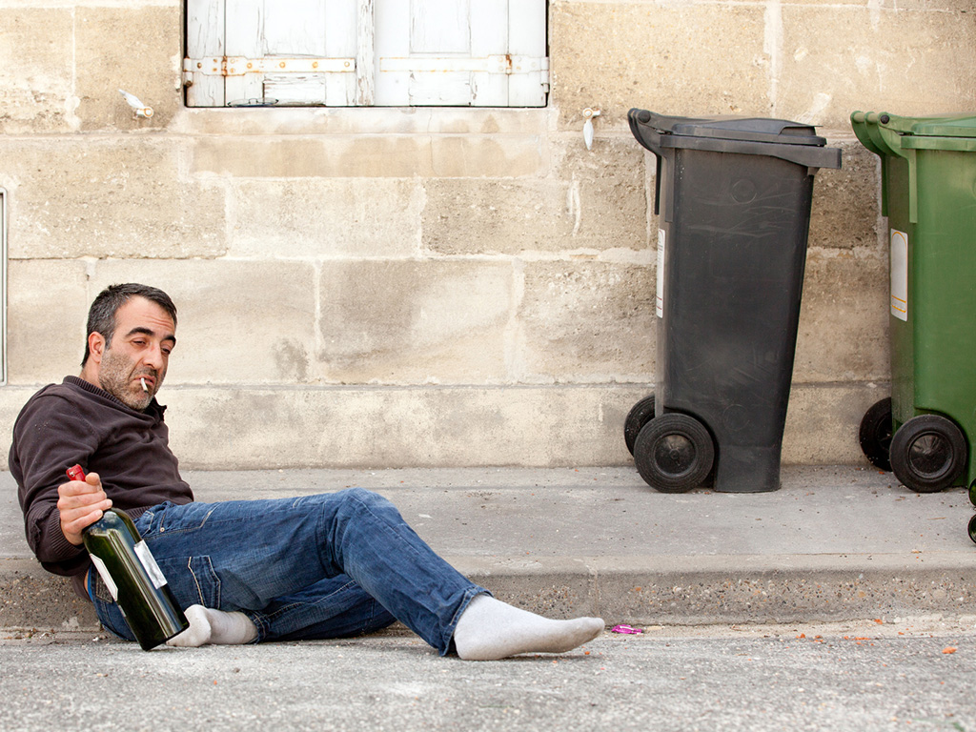
Yetişkin Birine Göre Genç Birinin Alkol Kullanmasındaki En Önemli Fark Nedir?
Notes:
Ayrıca bakınız: Alkol Kötülüklerin Kapısı adlı Yeşilay tarafından hazırlanmış kitapçık, s. 24-27.

Slide 11
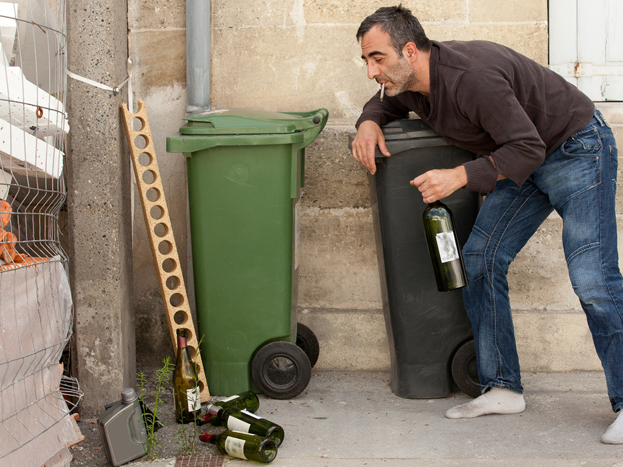
Yetişkin Birine Göre Genç Birinin Alkol Kullanmasındaki En Önemli Fark Nedir?
Alkol kullanımı gençler için çok daha zarar vericidir. Çünkü gençlerin beyin gelişimi tamamlanmamış ve hâlâ sürmektedir. Özellikle beynin hafıza, kontrol ve koordinasyonla ilgili bölgelerinde hasar oluşabilir, bu da önemli sağlık sorunlarına sebep olabilir.
Ayrıca bu dönemde beyindeki muhakeme ve karar vermeden sorumlu bölüm daha az aktif olduğundan genç, riskli davranışlara yönelmede daha fazla risk altındadır.
13 yaşında alkol kullanımına başlayan gençlerde alkolik olma riski %43 oranında!
Notes:
Ayrıca bakınız: Alkol Kötülüklerin Kapısı adlı Yeşilay tarafından hazırlanmış kitapçık, s. 24-27.

Slide 12
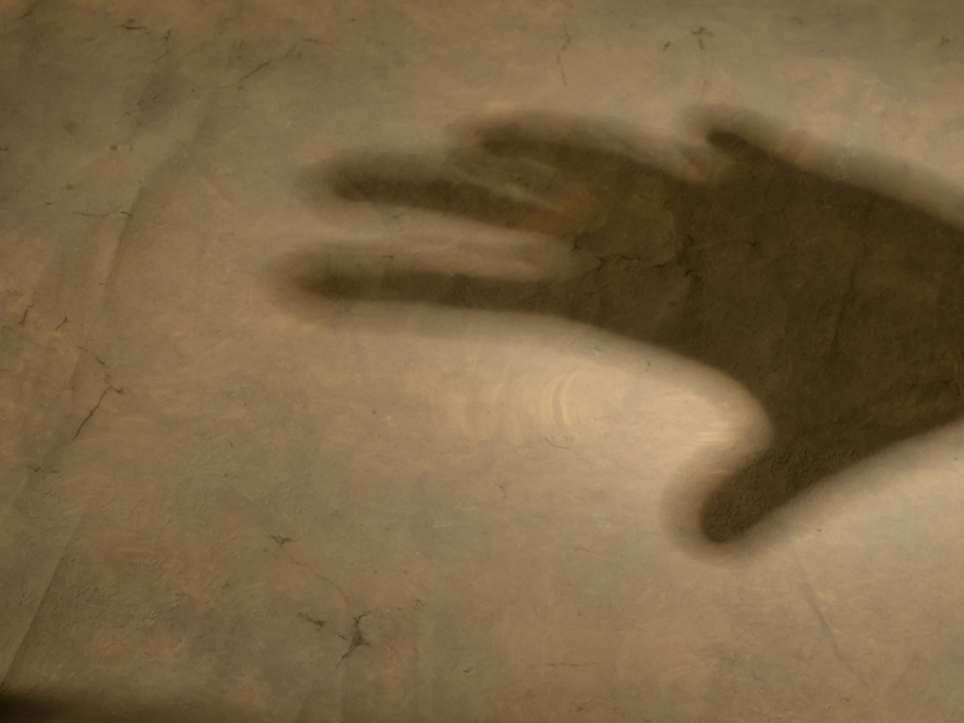
?
Çocuğunuzda
İçki Problemi
Olabilir mi
Fiziksel Değişimler
Zihinsel Değişimler
Duygusal Değişimler
Davranışsal Değişimler
Belki…
Şu değişimleri izleyin ve özenle değerlendirin.
Notes:
Ayrıca bakınız: Alkol Kötülüklerin Kapısı adlı Yeşilay tarafından hazırlanmış kitapçık, s. 28-31.

Slide 13
Dikkat Edilmesi Gereken
Fiziksel Değişimler
Düşük enerji
Kanlı gözler
Uykusuzluk ya da aşırı uyuma ve yorgunluk
Eş güdüm zorlukları / zayıf hareket kontrolü
Yayvan konuşma
Sık sık ortaya çıkan baş ağrısı, kusma
Özellikle sabahları seslere karşı duyarlılık
Açıklanamayan yaralanmalar
Notes:
Ayrıca bakınız: Alkol Kötülüklerin Kapısı adlı Yeşilay tarafından hazırlanmış kitapçık, s. 28-31.

Slide 14
Dikkat Edilmesi Gereken
Duygusal Değişimler
Duygu durumu değişimleri (ani patlamalar, sinirlilik, savunmacılık)
Boşvermişlik, “hiçbir şeyi kafana takma” tutumu
Notes:
Ayrıca bakınız: Alkol Kötülüklerin Kapısı adlı Yeşilay tarafından hazırlanmış kitapçık, s. 28-31.

Slide 15
Dikkat Edilmesi Gereken
Zihinsel Değişimler
Hafıza kayıpları ve hafıza boşlukları
Yetersiz konsantrasyon
Notes:
Ayrıca bakınız: Alkol Kötülüklerin Kapısı adlı Yeşilay tarafından hazırlanmış kitapçık, s. 28-31.

Slide 16
Dikkat Edilmesi Gereken
Davranışsal Değişimler
Okul problemleri
Aile içi kurallara karşı isyankâr olma
Arkadaş çevresini değiştirme, yeni arkadaşlarını anne babaya tanıştırma konusunda isteksizlik
Görünümüne özen göstermeme
Daha önce ilgi duyduğu konulara kayıtsız kalma
Nerede olduğu ve ne yaptığı ile ilgili yalan söyleme
Evden ya da okuldan kaçma
Notes:
Ayrıca bakınız: Alkol Kötülüklerin Kapısı adlı Yeşilay tarafından hazırlanmış kitapçık, s. 28-31.

Slide 17
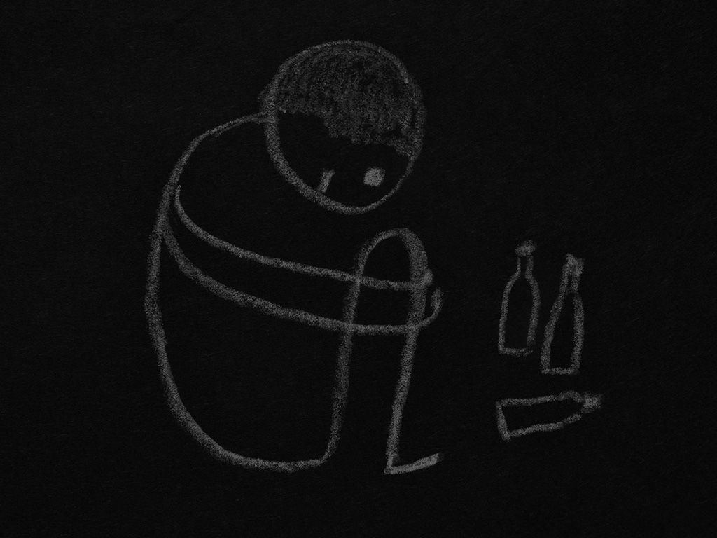
Kimler
Risk
Grubundadır?
Risk faktörlerinden birinin ya da birkaçının bulunması çocuğun mutlaka içki problemi yaşayacağını göstermez. Ancak bu risk faktörlerini taşıyan çocukların anne babalarının dikkatli olması çocuğun daha sonra ortaya çıkabilecek problemlerden
korunabilmesi adına önemlidir.
15 yaşından önce alkolü denemiş olan çocuklar
Çok içki içen ya da alkolik ebeveyni olan çocuklar
Yakın arkadaşları alkol kullanan çocuklar
Erken yaşlardan itibaren saldırgan, asosyal ya da kontrol edilmesi güç olan çocuklar
Çocuk istismarı veya diğer büyük travmalar yaşayan çocuklar
Hâlihazırda davranış problemleri olan veya akademik başarısızlık yaşayan çocuklar
Onları desteklemeyen, açık iletişim kurmayan, davranışlarını izlemeyen ebeveynleri olan çocuklar
Ebeveynlerinden düşmanlık gören, ebeveyni tarafından reddedilen, sert ya da tutarsız disiplin gören çocuklar
Benlik saygısı düşük olan çocuklar
Notes:
Ayrıca bakınız: Alkol Kötülüklerin Kapısı adlı Yeşilay tarafından hazırlanmış kitapçık, s. 32-35.

Slide 18

Nasıl Davet Ediyorlar?
Alınan ilk alkol, birçok kötü sonuçla karşılaşılacak bir yolun ilk adımıdır. Çocuğunuzu bu yola sokmaya çalışanlar, davetlerini birbirine benzeyen bazı yalanları ve yanlış bilgileri kullanarak yaparlar. Bazı örnek akıl çeldirme sözlerini bir sonraki slaytta listeledik. Hazırladığımız listeyi önce okuyunuz, sonra da bu listede olmayan başka ne gibi sözler hatırlıyorsunuz, listemize ekleyiniz.
Notes:
Ayrıca bakınız: Alkol Kötülüklerin Kapısı adlı Yeşilay tarafından hazırlanmış kitapçık, s. 14-15 ve 18-21.

Slide 19

Davetkâr yalanları önceden biliniz ki kendinizi ve çocuğunuzu koruyabilesiniz!
- Bir dene, maksat muhabbet olsun!
- Bir kereden bir şeycik olmaz!
- Dertlerini unutursun!
- Üşümen geçer, vücudun ısınır.
- Bu bira; bira bağımlılık yapmaz ki!
- Uykun düzene girer.
- Cinsel gücün artar.
- Daha cazip ve çekici olursun.
- Bazı sağlık sorunlarına iyi gelir.
- Bir tek sesini açar.
- Rahatlarsın, böylece topluluk önünde daha rahat konuşursun.
- İştahın açılır.
- Alkol kan yapar, kan seviyen düzene girer.
Notes:
Ayrıca bakınız: Alkol Kötülüklerin Kapısı adlı Yeşilay tarafından hazırlanmış kitapçık, s. 14-15 ve 18-21.

Slide 20

Önlemek İçin Neler Yapabilirim?
Çocuğunuzun davranışlarını izleyin.
Çocuğunuzun odası ya da çantasında içki bulursanız ya da nefesinin koktuğunu hissederseniz görmezden gelmeyin eyleme geçin.
(1/9)
Notes:
Ayrıca bakınız: Alkol Kötülüklerin Kapısı adlı Yeşilay tarafından hazırlanmış kitapçık, s. 22-23 ve 36-39.

Slide 21

Önlemek İçin Neler Yapabilirim?
Alkol kullanımının uyarıcı işaretlerini öğrenin.
Alkolün insan zihni, bedeni ve duyguları üzerindeki etkileri hakkında bilgi edinin.
(2/9)
Notes:
Ayrıca bakınız: Alkol Kötülüklerin Kapısı adlı Yeşilay tarafından hazırlanmış kitapçık, s. 22-23 ve 36-39.

Slide 22

Önlemek İçin Neler Yapabilirim?
Çocuğunuzla konuşun.
Çocuğunuzla iletişime geçmek küçük yaşta alkol kullanımını önlemede anahtar unsurdur. Ona kendisine içki sunulduğunda ne yapması gerektiğini açıklayın.
(3/9)
Notes:
Ayrıca bakınız: Alkol Kötülüklerin Kapısı adlı Yeşilay tarafından hazırlanmış kitapçık, s. 22-23 ve 36-39.

Slide 23

Önlemek İçin Neler Yapabilirim?
Çocuğunuzun katıldığı aktivitelerin bir parçası olun.
Alkol barındırmayan grup, kulüp ve etkinliklere girmesini destekleyin.
(4/9)
Notes:
Ayrıca bakınız: Alkol Kötülüklerin Kapısı adlı Yeşilay tarafından hazırlanmış kitapçık, s. 22-23 ve 36-39.

Slide 24

Önlemek İçin Neler Yapabilirim?
Alkol kullanımıyla ilgili iyi rol modeli olun.
Çocuğunuzun önünde nasıl konuşup davrandığınız hakkında düşünün. Alkolün problem çözmede iyi bir yol olabileceğini ima eden konuşmalardan kaçının.
(5/9)
Notes:
Ayrıca bakınız: Alkol Kötülüklerin Kapısı adlı Yeşilay tarafından hazırlanmış kitapçık, s. 22-23 ve 36-39.

Slide 25

Önlemek İçin Neler Yapabilirim?
Çocuğunuza arkadaş seçmeyi ve olumlu ilişkiler kurmayı öğretin.
Zira alkol kullanımına başlamada arkadaş önemli bir faktördür.
(6/9)
Notes:
Ayrıca bakınız: Alkol Kötülüklerin Kapısı adlı Yeşilay tarafından hazırlanmış kitapçık, s. 22-23 ve 36-39.

Slide 26

Önlemek İçin Neler Yapabilirim?
Alkol kullanımıyla ilgili aile kurallarını netleştirin.
Örneğin sürücüsü alkollü olan araçlara kesinlikle binmeme kuralını koyun.
(7/9)
Notes:
Ayrıca bakınız: Alkol Kötülüklerin Kapısı adlı Yeşilay tarafından hazırlanmış kitapçık, s. 22-23 ve 36-39.

Slide 27

Önlemek İçin Neler Yapabilirim?
Çocuğunuzun stresle baş etmede daha sağlıklı yollar olduğunu görmesini sağlayın.
Spor yapmak, müzik dinlemek, bir yakınıyla konuşmak gibi alternatiflerin işe yaradığını yaşayarak görmesini sağlayın.
(8/9)
Notes:
Ayrıca bakınız: Alkol Kötülüklerin Kapısı adlı Yeşilay tarafından hazırlanmış kitapçık, s. 22-23 ve 36-39.

Slide 28

Önlemek İçin Neler Yapabilirim?
Çocuğunuzla konuşmaya ne kadar erken dönemde başlarsanız o denli iyi olacağını bilin.
İçki içme konusunda yapılan kısa konuşmaların uzun bir konuşmadan daha iyi olacağını unutmayın.
(9/9)
Notes:
Ayrıca bakınız: Alkol Kötülüklerin Kapısı adlı Yeşilay tarafından hazırlanmış kitapçık, s. 22-23 ve 36-39.

Slide 29

Bağımlılık yapıcı alkol yahut başka bir madde teklif edildiğinde hangi söz, tutum ve davranışları benimseyebileceği konusunda çocuğunuzla konuşun. Ona verebileceğiniz bazı tavsiyelere bu sayfada yer verilmiştir. Okuduktan sonra siz de kendi tavsiyelerinizi üretiniz.
Bulunduğun gruba dâhil olmaya çalışırsa
yüzünü onun olduğu taraftan başka yöne çevir.
İlk teklif edildiğinde mantıklı bir sebep göstererek teklifi reddet.
Teklifte bulunan kişiyi
görmezden gel, dikkate alma.
Soğuk bir yaklaşım sergile!
Kullanman için yapılacak ısrarlar karşısında
ısrarla «Hayır!» de!
Onun olduğu ortamlardan kaç;
olabildiğince uzağa…
Onun olduğu ortamlarda ona yönelme, ondan uzaklaş.
Kesin bir dille “Hayır!” de!
Onun sana e-posta, cep telefonu, mektup vb. yollarla gönderdiği mesajları okuma, kesinlikle cevap verme!
Onunla e-posta, telefon, mektup vb. herhangi bir yolla iletişime geçme!
Notes:
Ayrıca bakınız: Alkol Kötülüklerin Kapısı adlı Yeşilay tarafından hazırlanmış kitapçık, s. 22-23 ve 36-39.

Slide 30


Notes:
Bu sunu Yeşilay tarafından yetişkinlere ve anne babalara yönelik hazırlanmış aşağıdaki kitapçıktan yararlanılarak oluşturulmuştur:
Alkol Kötülüklerin Kapısı, Uğur Evcin ve Ayşe Esra İşmen Gazioğlu , 2014, İstanbul, Yeşilay TBM Alan Kitaplığı Dizisi No: 6.

Slide 31

Fotoğraflar ve Grafik Çalışmaları
Bu sunu EDAM tarafından YEŞİLAY için hazırlanmıştır.
© Igarts, © peerayot, © vector_master, © doupix, © adimas, © delkoo, © Václav Mach, © alisseja, © Baillou, © Maksym Yemelyanov, © Puchalt, © quka, © phisilhouettes, © Aliaksandr Zabudzko,
© Mark Poprocki, © Stéphane Bidouze, © 3desc – Fotolia.com
Notes:
Bu sunu Yeşilay tarafından yetişkinlere ve anne babalara yönelik hazırlanmış aşağıdaki kitapçıktan yararlanılarak oluşturulmuştur:
Alkol Kötülüklerin Kapısı, Uğur Evcin ve Ayşe Esra İşmen Gazioğlu , 2014, İstanbul, Yeşilay TBM Alan Kitaplığı Dizisi No: 6.

